Slide 1
Drawing system Interaction Diagrams Sequence diagram Collaboration diagram

Slide 2
Main Points
Interaction Diagrams
Sequence diagram
How to read the Sequence diagram
How to draw the Sequence diagram
SD Application Notes
SD Case Study
Collaboration diagram
CD Application Notes
CD Case Study

Slide 3

The concept of Interaction
一次交互就是指在特定语境中，为了实现某一个目标，而在一组对象之间进行交换的一组消息所表示的行为

Slide 4
Four types of interaction diagrams in UML
顺序图：顺序图是一种强调消息时间顺序的交互图，为读者提供了控制流随着时间推移的清晰的可视化轨迹
通信图：UML 2.0中的通信图实际上就是UML 1中的协作图，它强调的是参加交互的对象的组织，为读者提供了在协作对象结构组织的语境中观察控制流的一个清晰的可视化轨迹
定时图：采用了一种带数字刻度的时间轴来精确地描述消息的顺序
交互概述图：是交互图和活动图的混合物

Slide 5
Interaction Diagrams
用例模型的目标是从使用者的角度来对系统进行梳理，Robustness分析是对使用者的使用场景进行的具体分析，从而理解了系统需要做什么，并找出更多与解决方案相关的设计类。
交互建模正是要通过寻找对象之间的交互关系来进行“行为分配”

Slide 6
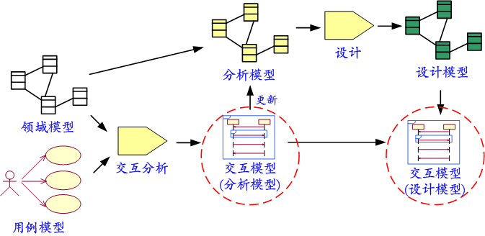
The evolution of the interaction model

Slide 7
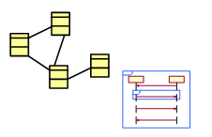
Stages of the interaction model
工作方法：针对用例图中的每个用例，并结合领域模型中的类，寻找分析类，并通过Robustness分析来理清业务逻辑流程，再用交互模型将其确定下来 ，并不断丰富分析模型
注意：主要关注于区分出边界对象、实体对象和控制对象，暂时不要考虑其具体的实现类
说明：对于较复杂的用例，可以按上述的流程逐渐地进行分析、设计、实施；但对于比较简单的用例而言，也是可以直接从用例描述中导出设计阶段交互模型

Slide 8
Stages of the interaction model
引入基础类：包括基础框架、程序库等（应该花足够的时间来了解各种基础框架、库函数的功能与特性，以便在设计时做出最优的选择）
质量评审（采用面向对象设计原则来衡量）： -- 低耦合：耦合性是指两个类之间的连接强度 -- 高内聚：内聚性是指一个类的属性与方法高度集成 -- 效率：解决方案的执行效率是否满足系统的需求 -- 完整性：是指在任何环境下都可以重复使用 -- 简单性：类越简单，出错的可能性越小，系统的灵活 性和可维护性也越好
优化类设计：设计模式与重构

Slide 9
Stages of the interaction model
在分析模型的基础上引入基础类、优化类设计之后，必然会获得新的类模型（设计模型），因此就可能需要基于新引入的“设计类”来更新交互模型，以获得与实际代码相吻合的模型
交互建模要点：给出一个能表达其目的的名称；通过修改元素的布局，尽量避免交叉线的存在；可以通过注解和颜色作为可视化提示，以突出图形中的重要特性；尽量少用分支，对于分支很多的场景，可以考虑用活动图来补充；尽可能保持简单。

Slide 10
Main Points
Interaction Diagrams
Sequence diagram
How to read the Sequence diagram
How to draw the Sequence diagram
SD Application Notes
SD Case Study
Collaboration diagram
CD Application Notes
CD Case Study

Slide 11
Introduction – System Sequence Diagram
A system sequence diagram is a fast and easily created artifact that illustrates input and output events related to the systems under discussion
Before proceeding to a logical design of how a software application will work, we should investigate and define the system behavior as a "black box“.

Slide 13
Sequence Diagram
A sequence diagram is a graphical view of a scenario that shows object interaction in a time-based sequence that what happens first, what happens next.
Sequence diagrams establish the roles of objects and help provide essential information to determine class responsibilities and interfaces.
This type of diagram is best used during early analysis phases in design because they are simple and easy to comprehend. Sequence diagrams are normally associated with use cases.
A sequence diagram has two dimensions: typically, vertical placement represents time and horizontal placement represents different objects.

Slide 14
Main Points
Interaction Diagrams
Sequence diagram
How to read the Sequence diagram
How to draw the Sequence diagram
SD Application Notes
SD Case Study
Collaboration diagram
CD Application Notes
CD Case Study

Slide 15
Basic Concepts
actor
object
message
lifeline
focus of control

Slide 16

Basic Concepts
对象与参与者：最顶上一排矩形框。在交互图中，参与交互的对象既可以是具体的事物，又可以是原型化的事物。作为具体的事物，一个对象代 表现实世界中的某个东西。例如，aOrder 作为类Order的一个实例，可以代表一个 特定的订单；而如果作为一个原型化的事 件，则aOrder可以代表类Order的任何一 个实例。
生命线与控制焦点：每个对象都有自己的 生命线，对象生命线是一条垂直的虚线， 用来表示一个对象在一段时间内存在。

Slide 17
LifeLine
对象拖出的长虚线称为生命线（LifeLine）。生命线说明了按照时间顺序对象所发生的事件。

Slide 18
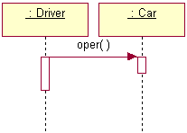
Focus of control
激活期（Activation）又称为控制焦点（Focus of control），表示对象执行一个动作的期间，也即对象激活的时间段。
激活期由位于生命线上的一个窄矩形框表示。
当一个对象在激活期时，该对象处于激活状态，能够响应或发送消息，执行动作或活动。当一个对象不在激活期时，该对象处于休眠状态，什么事都不做，但它仍然存在，等待新的消息来激活它。

Slide 19
Basic Concepts
消息：用来描述对象之间所进行的通信的，该信息带有对将要发生的活动的期望。当传送一个消息时，它所引起的动作是一个通过对计算过程的抽象而得到的可执行语句。
消息分为五种：调用、返回、发送、创建和销毁
消息内容标签的格式为：
序号 [保安条件] *[循环] 返回表：= 操作名（参数表）

Slide 20
Message
消息用来说明顺序图中不同活动对象之间的通信。

Slide 21
With conditions

Slide 22
With circulation
顺序图中消息的循环发送
在消息名字前加循环条件
例：
*[ for all order lines]: message1
*[i:=1..n]: message2

Slide 23
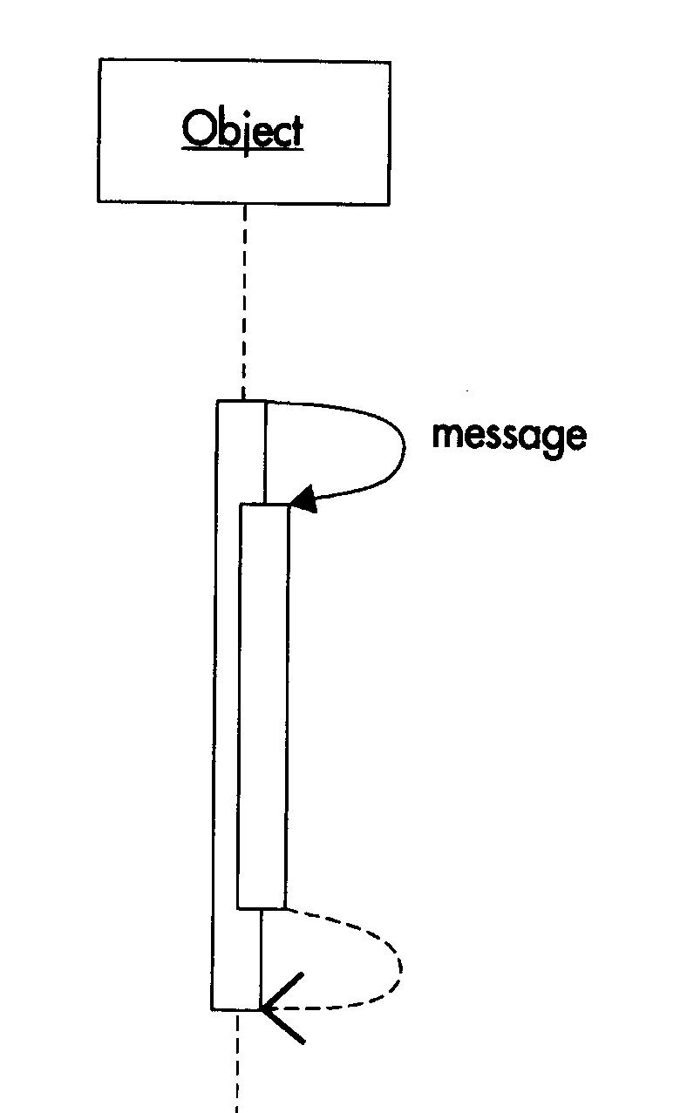
With recursive
递归是一种迭代类型，但是在UML中，它的建模方法与迭代不同。下面是递归的标记符，其中一个控制矩形作为初始控制矩形的孩子，消息调用从初始控制矩形到子控制矩形。

Slide 24
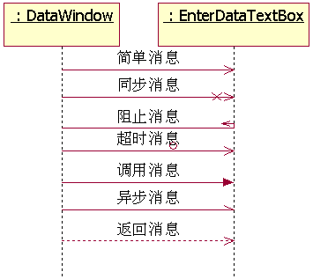
Types of messages

Slide 25
Synchronous
Synchronous：指示在消息完成之前，以及该消息发送的任何消息完成之前，工作流被中断。
说明：
（1）同步消息的接收者必须是一个被动对象(passive object)，即它是需要通过消息驱动才能执行动作的对象。
（2）一般调用消息必有一个配对的返回消息。但是如果是过程调用，可不画返回消息，因为返回消息是隐含的，否则必须明确画出返回消息。

Slide 27
Asynchronous
Asynchronous：异步消息的发送者通过消息把信号传递给消息的接收者，然后继续自己的活动，不等待接收者返回消息或控制。

Slide 28
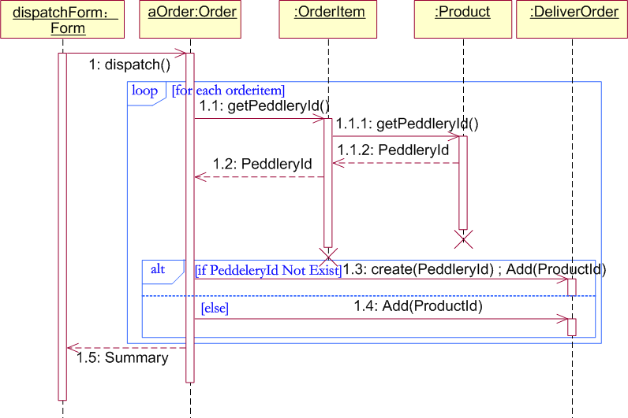
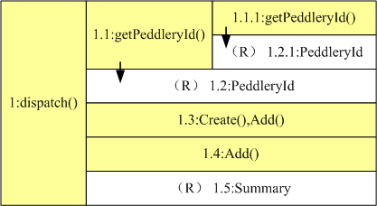
顺序编号
顺序编号：整个消息的传递过程就形成了一个完整的序列，因此通过在每个消息的前面加上一个用冒号隔开的顺序号来表示其顺序。除了顺序编号之外，还可以采用嵌套方案：

Slide 29
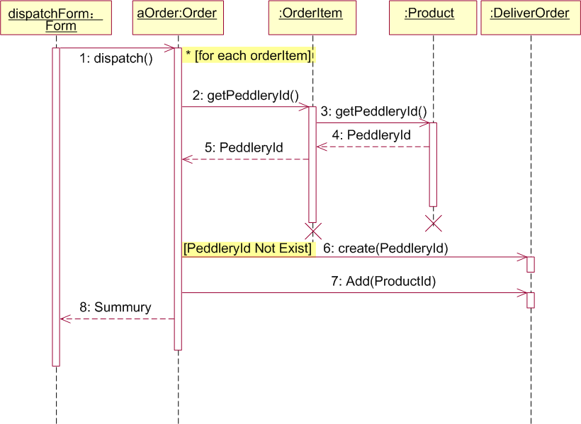
Example

Slide 30
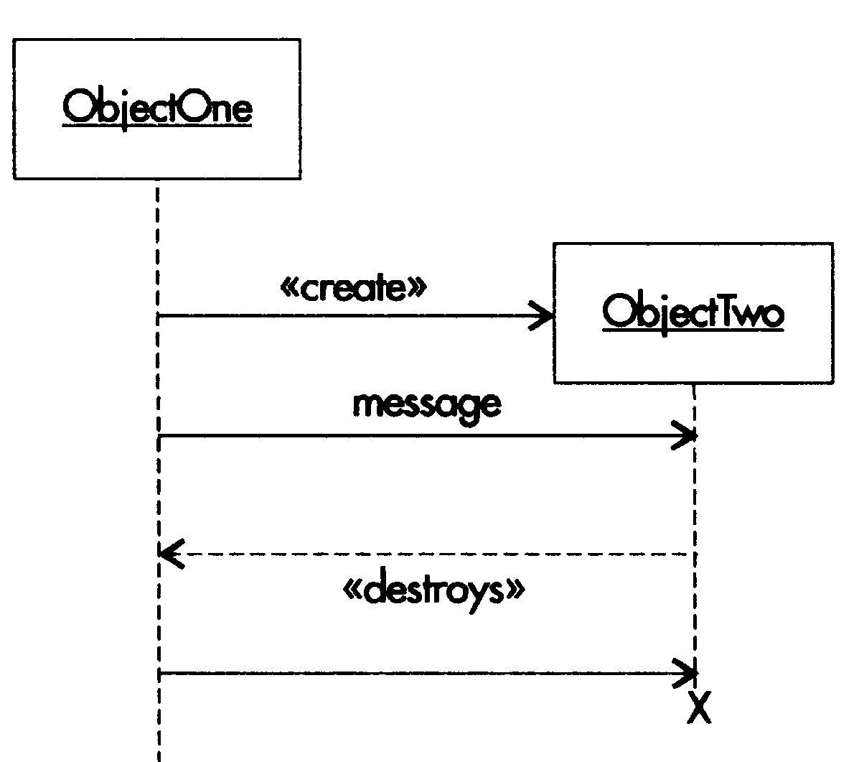
Object
与活动图一样，可以在顺序图中设置拥有控制权的对象状态。另外一点和活动图相似的是，可以通过使用分支和从属控制流来以多种方式修改顺序图的控制流。

Slide 31
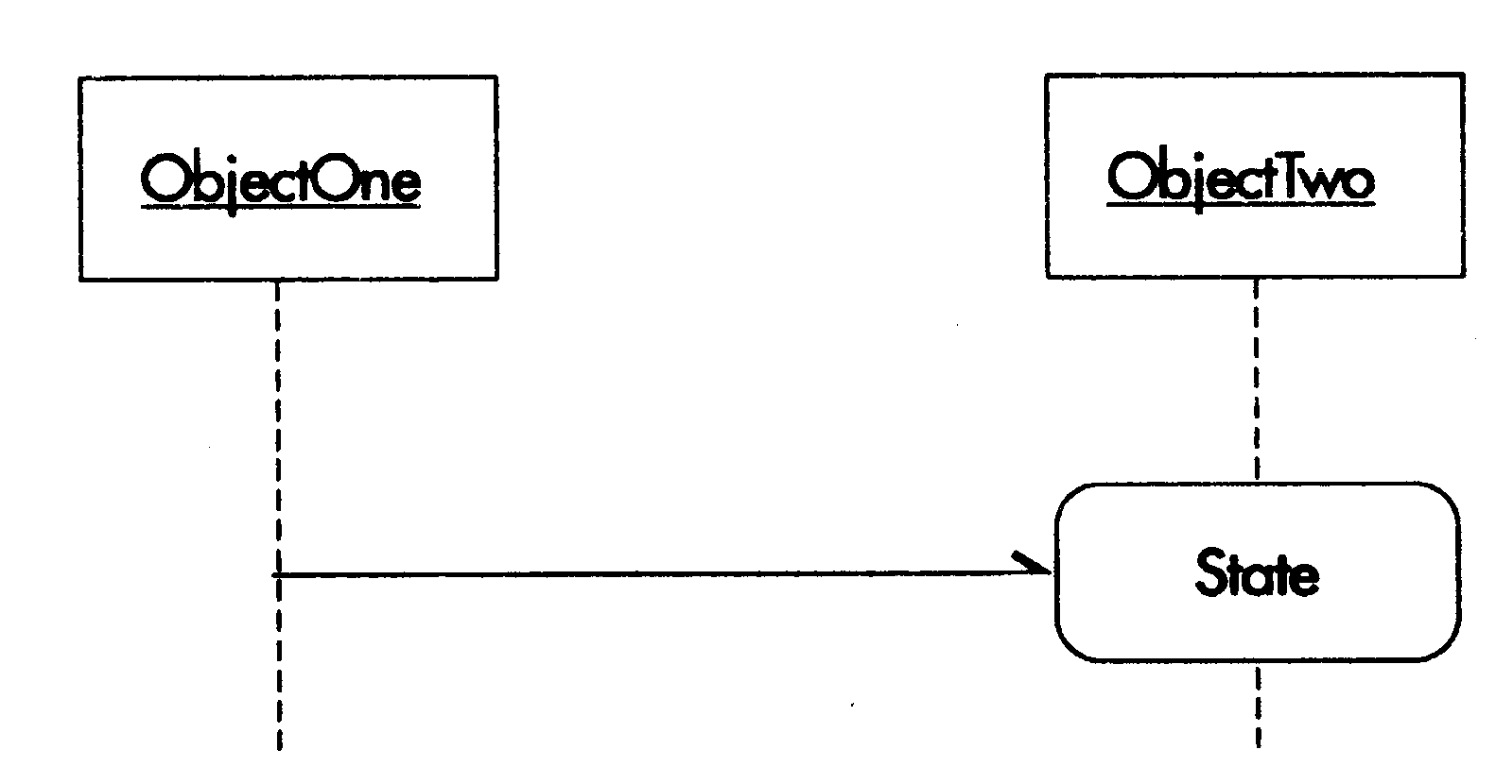
State
状态属于对象，直接在对象的生命线上存在。状态可以在顺序图中的任何消息之前设置和存在，它们也可以由顺序图中的其他对象设置。

Slide 32
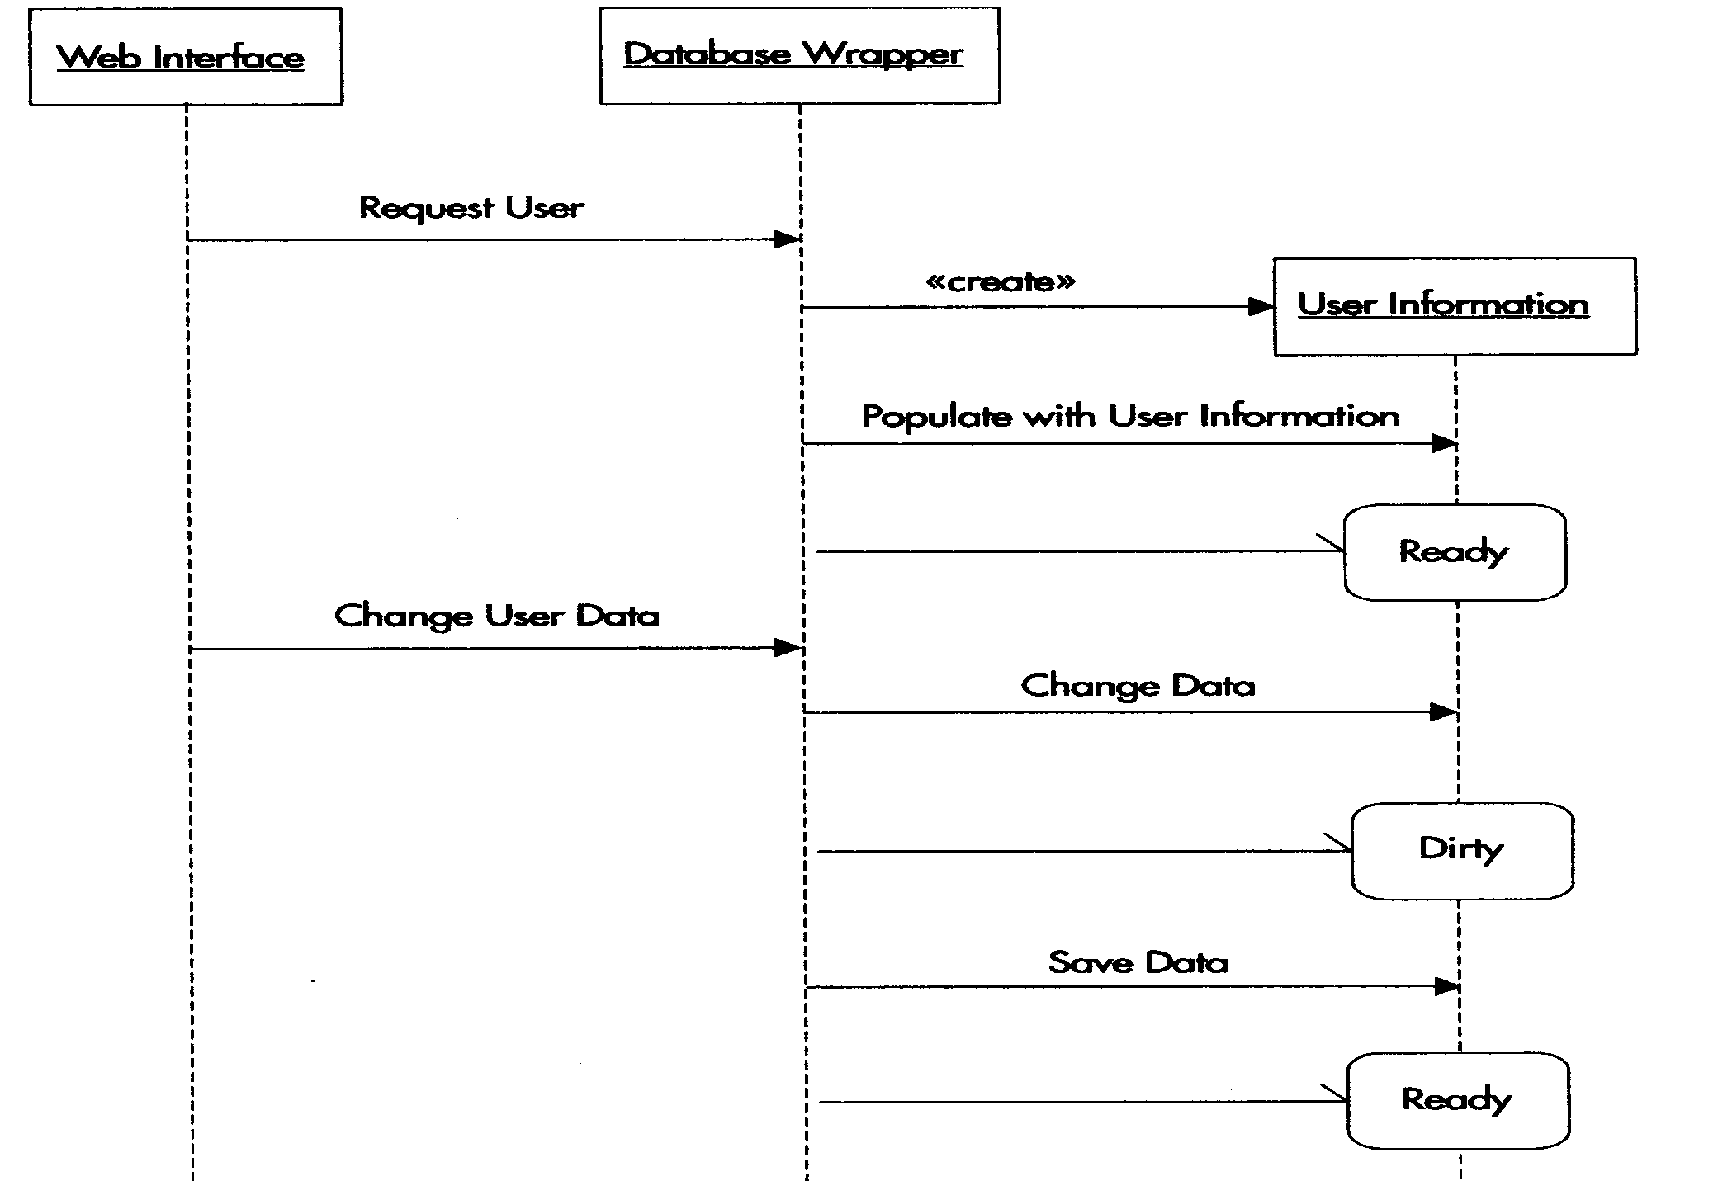
Example

Slide 33
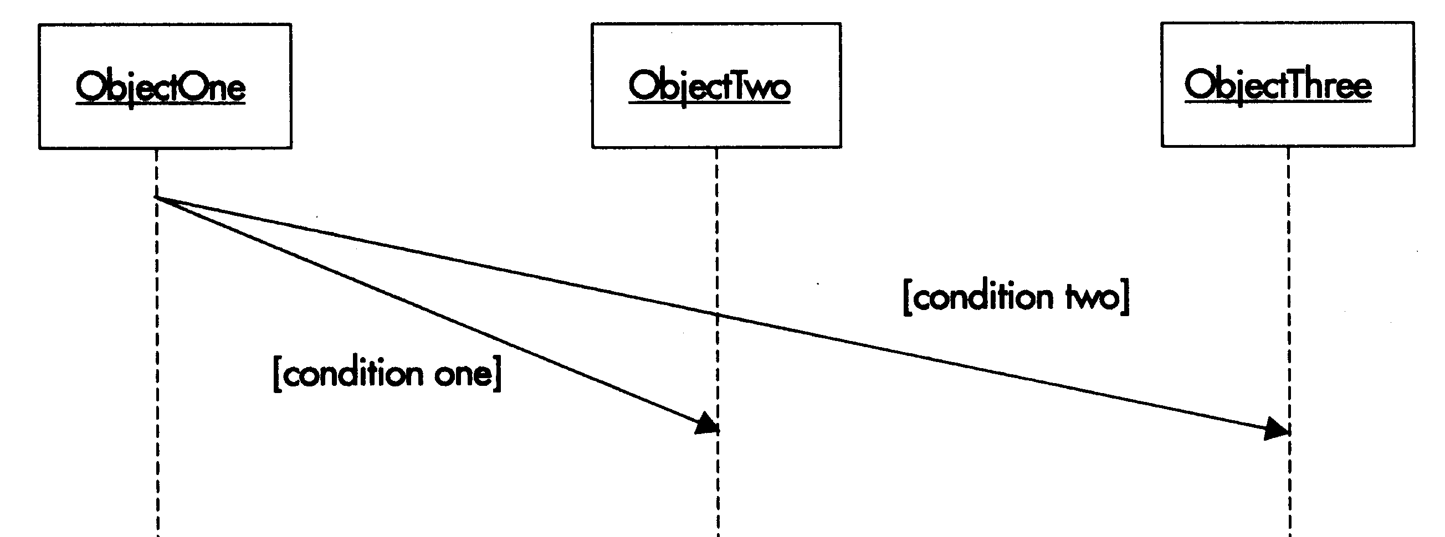
分支和从属流
有两种方式来修改顺序图的控制流：使用分支和使用从属流。这两种方式很相似，各自的标记符略微不同。控制流的改变是由于不同的条件导致控制流走向不同的道路。
分支允许控制流走向不同的对象，

Slide 34
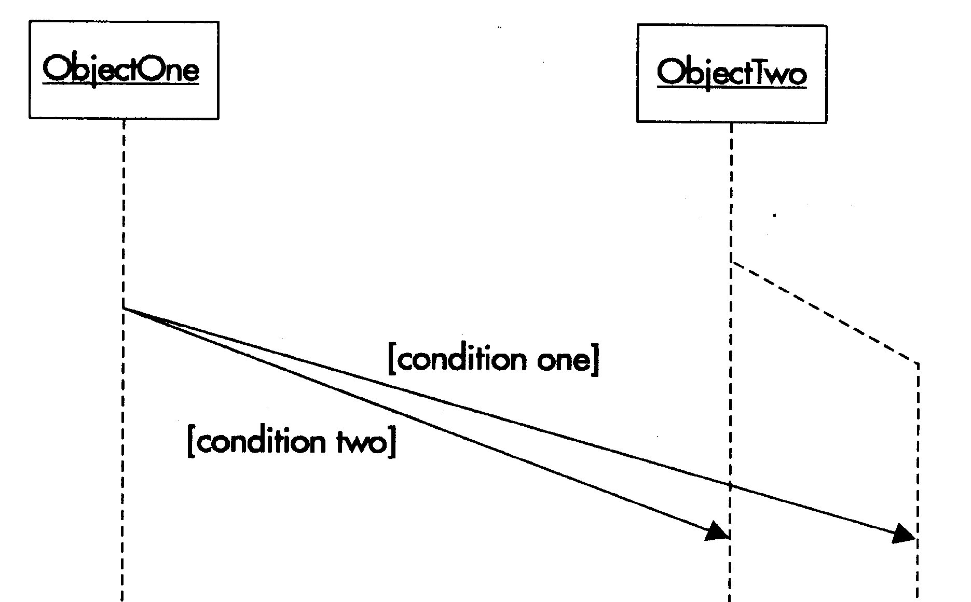
分支和从属流
从属流还允许控制流根据条件改变，但是只允许控制流改变为相同对象的另一条生命线分支

Slide 35
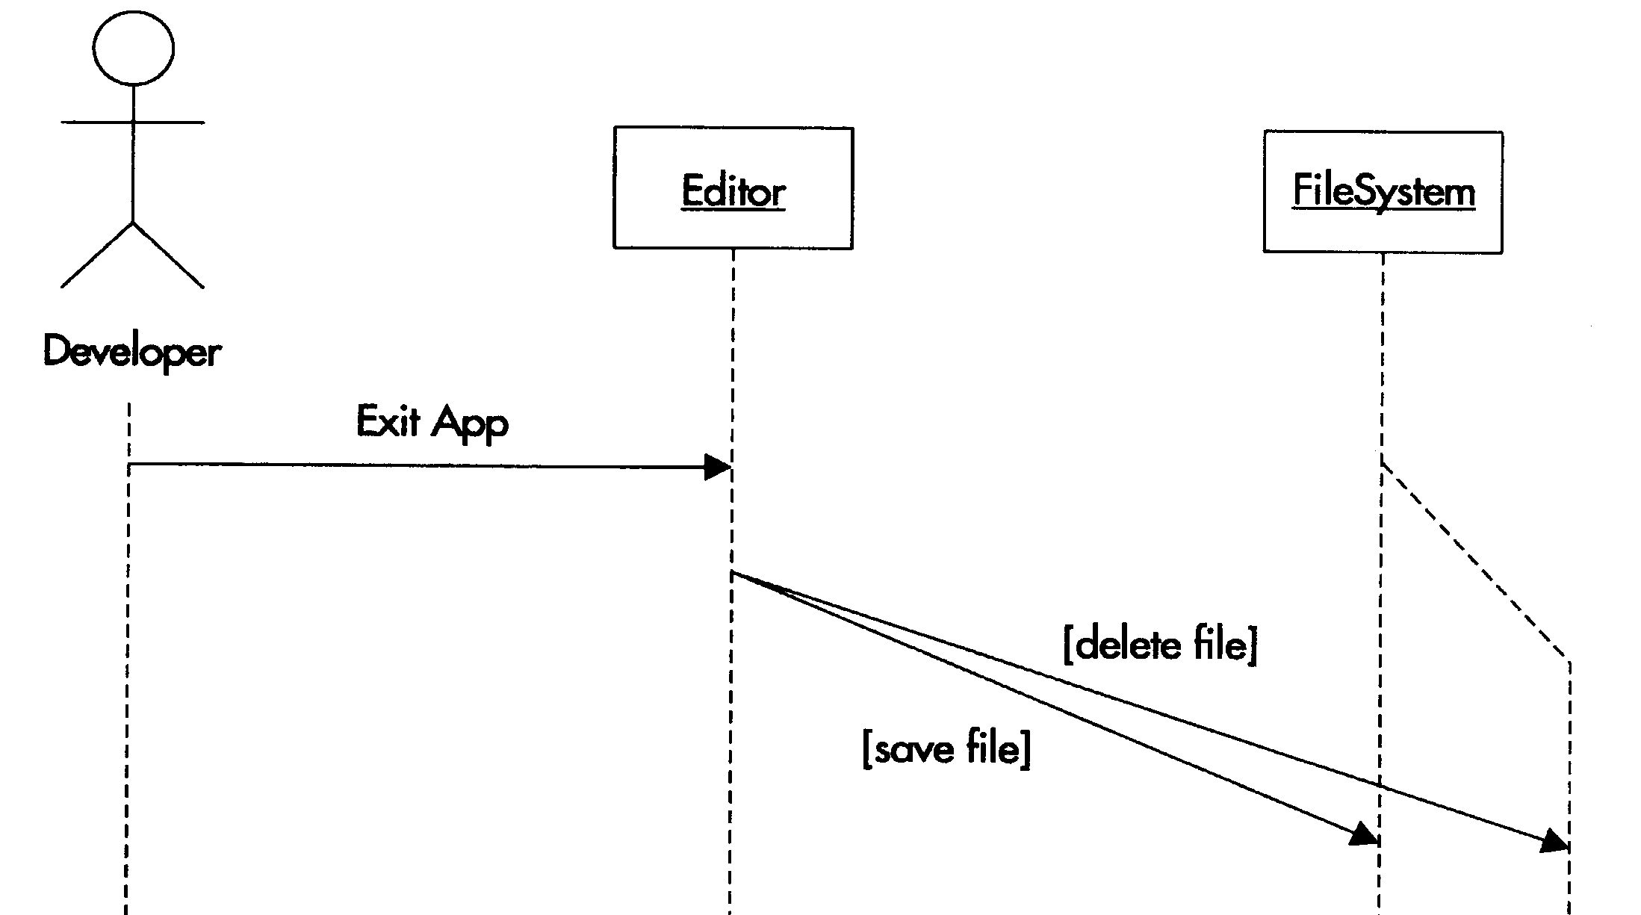
Example

Slide 36
Interaction Frame
交互框架（Interaction Frame）是UML 2.0中提出的标记顺序图片段的图示方法。
片段（Fragment），又称交互片段（Interaction Fragment），是指顺序图中的一个分区域，包含着该顺序图的局部内容。对于一个片段允许带有保安条件（Guard），当该条件为真时才执行该片段。
使用交互框架便于表示交互中的分支、循环、并发，以及一个交互引用另一个交互的情况。

Slide 37
Interaction Frame
交互框架的常用操作符有alt、opt、par、loop、Critical 、neg、ref等。它们的含义分别为：
alt——选择。有多重片段供选择，且必选其一，只有当其保安条件为真的片段才被执行。
opt——任选。有多重片段供选择，只有当其保安条件为真的片段才被执行。
par——并行。每个片段都并发执行。
loop——循环。片段可重复执行，保安条件给出执行条件。
Critical——临界区域。片段只有一个线程对它立即执行。
neg——否定。片段指明一次无效的交互。
ref——引用。引用在其它图上定义的一个交互。
交互引用（InteractionUse）是UML 2.0中提出的新概念。交互引用是复制被引用的交互内容的手段。一个交互引用引用另一个交互（片段或组合片段），该被引用的交互是在其它地方定义的。

Slide 38
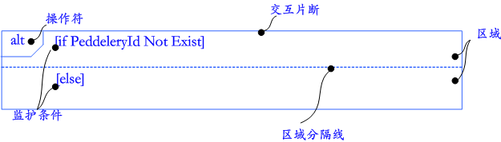
Alt
循环与分支

Slide 39
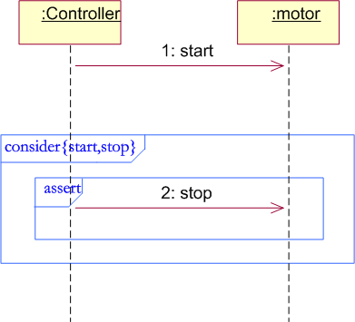
Assert
交互片断操作符assert是用来表示内容所描述的行为是执行过程中那个时刻唯一的有效行为。如果执行到这个片断的前面，则说明 该片断就一定会发生。 它通常和ignore或 consider一起使用，以 断言某种特定种类的 消息行为

Slide 40
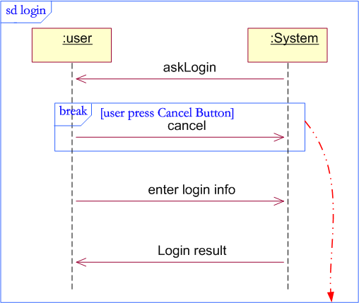
Break
交互片断操作符break和循环语句的break有点类似，通常break用来定义一个含有监护条件的子片断。如果监护条件为“真”则执行子 片断，而且不执行包含 子片断的图中其它交互 将不会执行；如果监护 条件为“假”，那么执行 将正常地继续进行

Slide 41
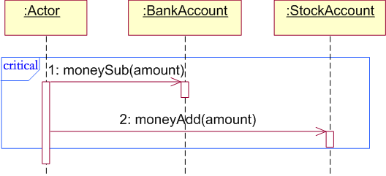
Critical
表示该子片断是“临界区域”，在临界区域中生命线上的事件序列不能够和其它区域中的任何其他事件交错。通常用来表示一个原子性的连续操作，例如事务性操作

Slide 42
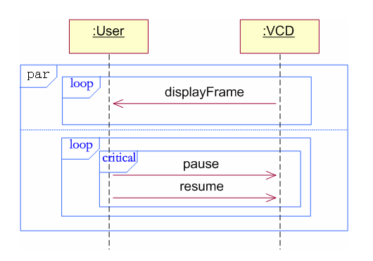
Par
用来表示“并行”的，也就是用来表示两个或多个并发执行的子片断，并行子片断中单个元素的执行次序可以以任何可能的顺序相互操作

Slide 43
Ref
在一个交互图中，我们可以引用其它的交互图，其表示的方法是用一个矩形，加上ref操作符，并写明引用的交互图名称即可
图 | 表示法 | 图 | 表示法
类图 | class | 对象图 | object
包图 | package | 用例图 | use case
顺序图 | sd | 通信图 | comm
定时图 | timing | 活动图 | activity
交互概观图 | intover | 状态机图 | statemachine
构件图 | component | 部署图 | deployment

Slide 44
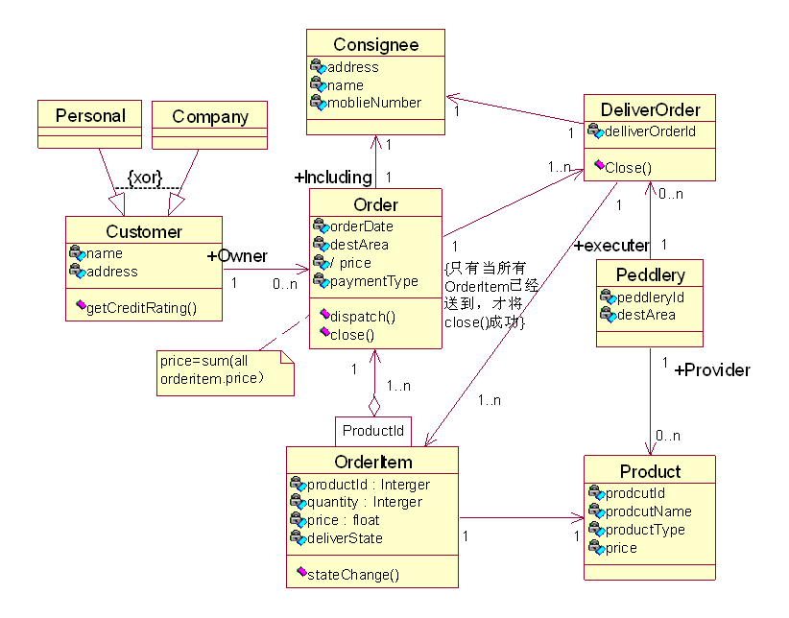
Example

Slide 45
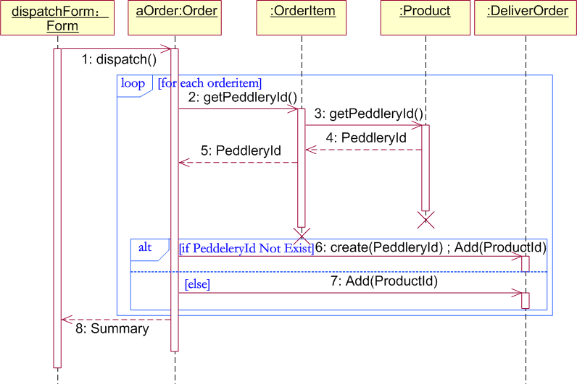
Example

Slide 46
Main Points
Interaction Diagrams
Sequence diagram
How to read the Sequence diagram
How to draw the Sequence diagram
SD Application Notes
SD Case Study
Collaboration diagram
CD Application Notes
CD Case Study

Slide 47
Steps to draw the Sequence diagram
确定交互过程的上下文
识别参与交互过程的对象
为每个对象设置生命线
从引发这个交互过程的初始消息开始, 在生命线之间自顶向下依次画出随后的各个消息.
如果需要嵌套或(和)表示消息发生的时间点, 使用FOC.
如果需要说明时间约束, 则在消息旁边加上约束说明.
如果需要, 可以为每个消息设置前置条件和后置条件.

Slide 48
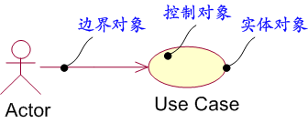
Robustness Analysis
Robustness分析不是UML模型的一部分，它是一个强大的草图工具，是介于分析和设计之间的一种有效工具
在Robustness分析中，将应用边界类、控制类和实体类
从一个用例中抽取三类对象的方法：
在Robustness分析是针对某个具体用例而言的，分析的基础是具体的用例描述，准确地说是用例描述中关于事件流的部分。要综合考虑基本事件流和扩展事件流

Slide 49
鲁棒分析规则
参与者只能够通过边界类与系统交互；
边界类只能与控制类或参与者交互；
实体类也只能与控制类交互；
控制类可以与边界类、控制类、实体类交互，但不能与参与者交互。

Slide 50
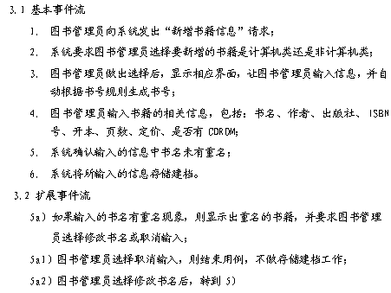
鲁棒分析—从事件流开始

Slide 51
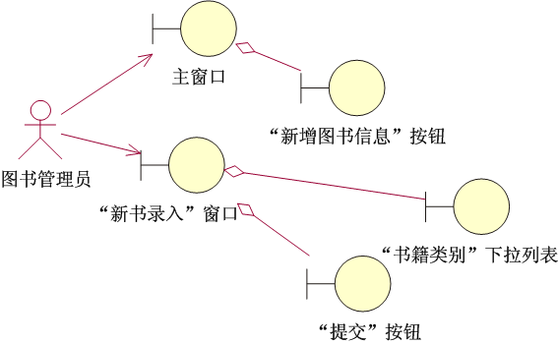
鲁棒分析—寻找边界对象
图书管理员向系统发出“新增书籍信息”请求——主窗口、“新增书籍信息”按钮
系统要求图书管理员选择要新增的书籍是计算机类还是非计算机类——书籍类别列表框。
图书管理员做出选择 后，显示相应界面， 让图书管理员输入信 息，并自动根据书号 规则生成书号—— “新书信息录入”窗口 及辅助的“提交”按钮

Slide 52
鲁棒分析—寻找控制对象和实体对象
实体对象来源于领域模型
在Robustness分析中找到的控制对象不一定是最终的类，它可能是某个类的方法。
根据事件流中的步骤5，以及扩展路径的描述，就可以在原图上增加相应的控制对象，得到更进一步的Robustness分析图

Slide 53
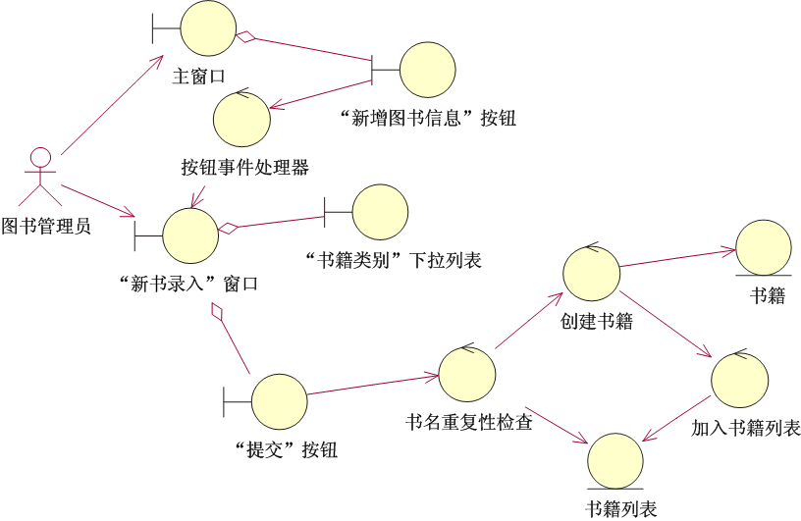
鲁棒分析—寻找控制对象和实体对象

Slide 54
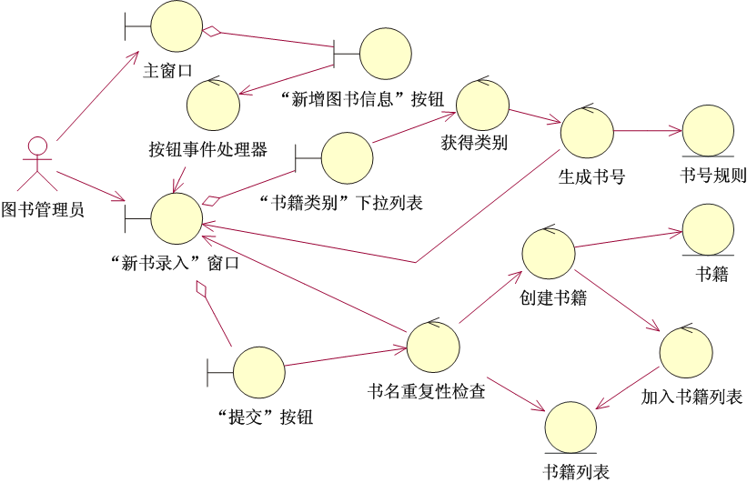
鲁棒分析—寻找控制对象和实体对象
新添两个逻辑：一是基本事件流中的步骤2、3要求根据用户选择的类别，自动获得书号；二是当书名重复性检查没有通过（有重名），则应返回要求其重输

Slide 55
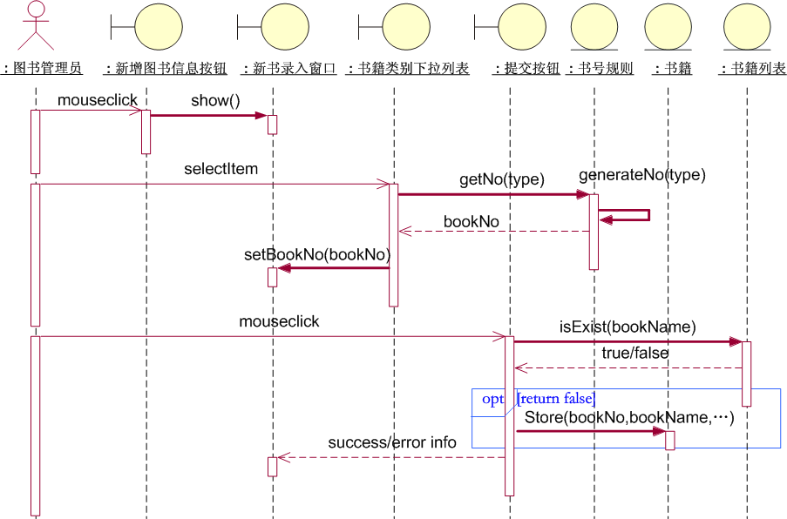
构建交互模型

Slide 56
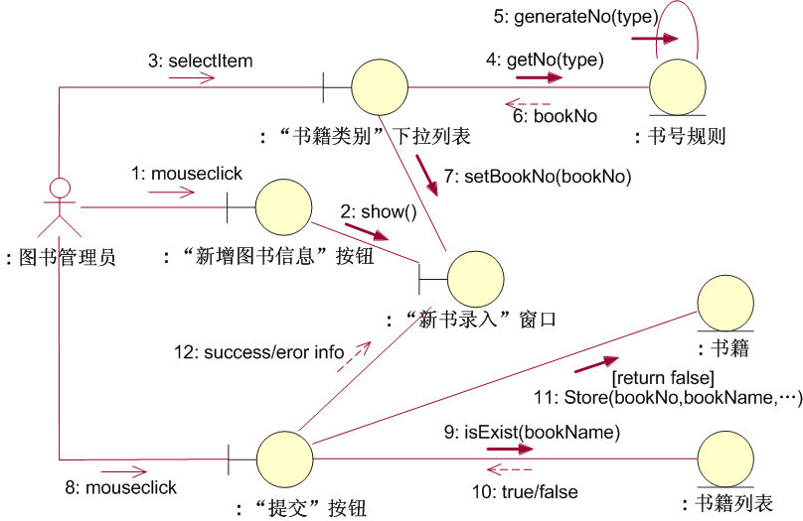
转换成通信图

Slide 57
Main Points
Interaction Diagrams
Sequence diagram
How to read the Sequence diagram
How to draw the Sequence diagram
SD Application Notes
SD Case Study
Collaboration diagram
CD Application Notes
CD Case Study

Slide 58
EVENT AND OPERATION
系统事件（system event）是有某个参与者发起的指向某个系统的输入事件。一个事件的发生能够触发一个响应操作的执行。
系统操作（system operation）是系统为响应一个事件而执行的一个操作。

Slide 59
System sequence diagram
A system sequence diagram (SSD) is a picture that shows, for a particular scenario of a use case, the events that external actors generate, their order, and inter-system events.
The emphasis of the diagram is events that cross the system boundary from actors to systems.
An SSD should be done for the main success scenario of the use case, and frequent or complex alternative scenarios.
An SSD is generated from inspection of a use case
Suggestion:
One SSD – one Use Case

Slide 60
Main Points
Interaction Diagrams
Sequence diagram
How to read the Sequence diagram
How to draw the Sequence diagram
SD Application Notes
SD Case Study
Collaboration diagram
CD Application Notes
CD Case Study

Slide 61
Case Study：学生成绩查询
创建顺序图包含4项任务：
1）确定需要建模的工作流。
2）从左到右布置对象。
3）添加消息和条件以便创建每一个工作流。
4）绘制总图以便连接各个分图。

Slide 62
确定工作流
1．确定工作流
建模顺序图的第一步是确定将要建模的工作流。对于这个练习，我们将要建模Grading system的View Grades用例。为此，需要至少标识出3个要建模的工作流：
教师成功地检查学生分数
教师试图检查某个学生分数，但是该学生在系统中不存在。
教师试图检查某个学生分数，但是该学生分数在系统中不存在。

Slide 63
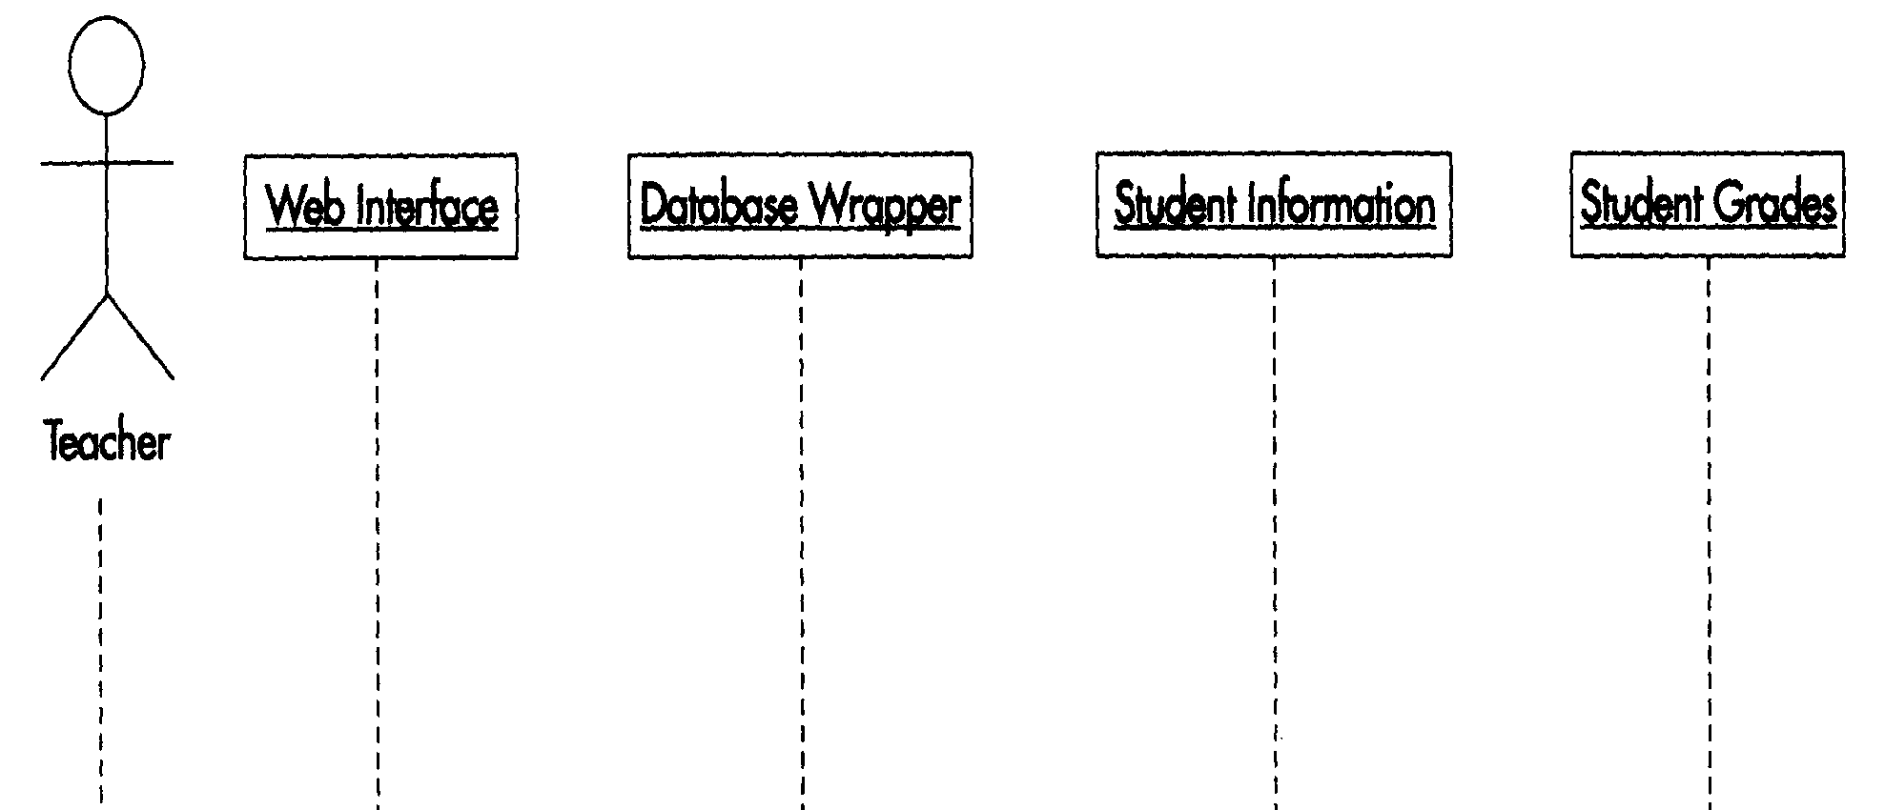
布置对象
2．布置对象
建模顺序图的下一步是从左到右布置所有的参与者和对象，包含要添加消息的对象生命线，如下图所示。

Slide 64
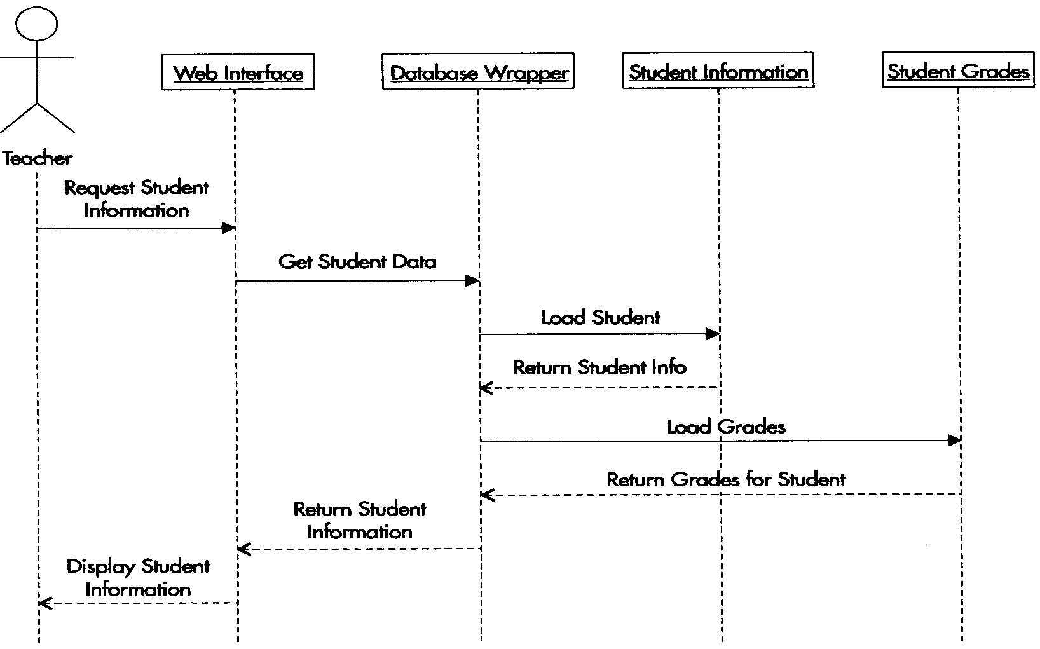
添加消息和条件
3．添加消息和条件
接下来，对每一个工作流作为独立的顺序图建模。从基本的工作流开始，它是没有出错条件，并且需要最少决策的工作流。在本例中，基本工作流是教师成功地检查某个学生的分数。

Slide 65
绘制总图
4．绘制总图
建模顺序图的最后一步是把所有独立的工作流连接为一个总图。
在此阶段，如果觉得前面的消息和交互对于当前的顺序图过于详细，可以让它们更加泛化一些，但是在软件建模的下一个阶段，就会觉得初始的各个顺序图越详细越好。

Slide 66
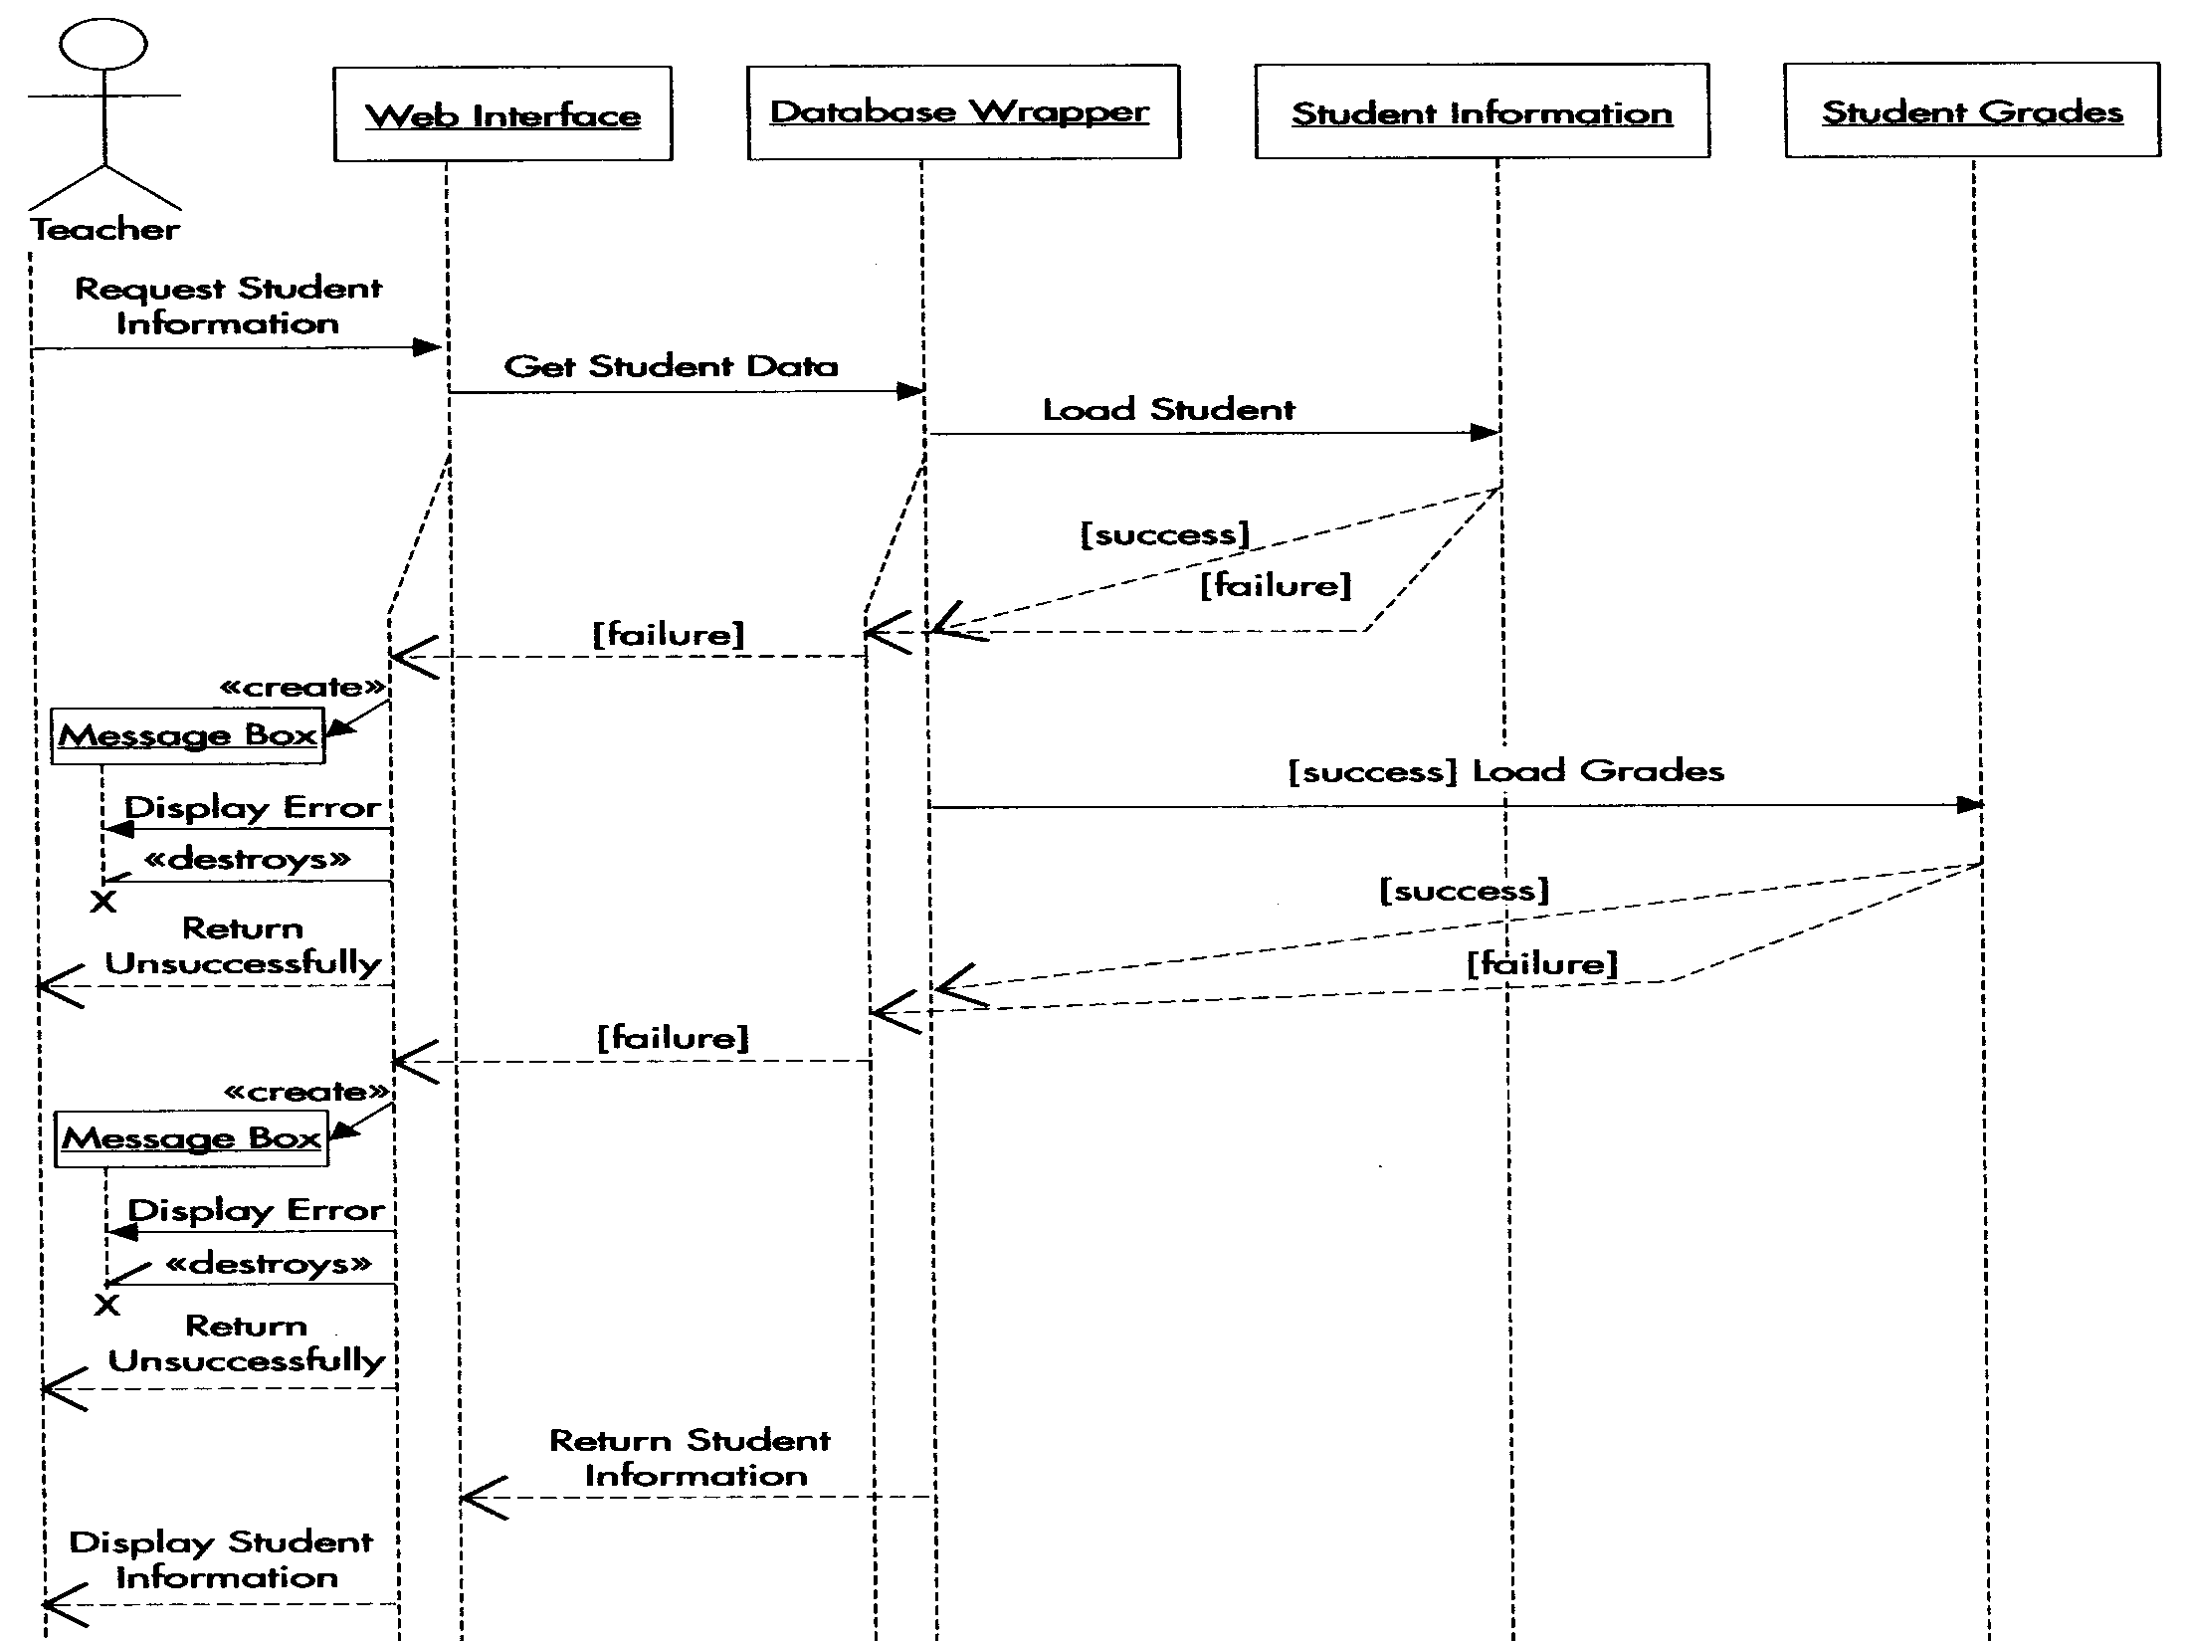

Slide 67
Practice：饮料销售机的例子
对组成饮料销售机的各个实体建模。我们假设饮料销售机有3个部分：前端（front），钱币记录仪（register）以及分配器（dispenser）
前端负责：接收顾客的选购和现钞，显示诸如Out of selection(所选饮料已售完)和Use correct change(使用合适的零钱)的信息；从记录仪接收找回的零钱并返回给顾客；返回现钞；从分配器接收一罐饮料并把它交给顾客。
钱币记录仪负责：从前端获取顾客输入信息（即选购的饮料种类和现钞）；更新现钞储存；找零钱；
分配器将负责：检查选购的饮料是否还有货；分发一罐饮料。

Slide 68
Main Points
Interaction Diagrams
Sequence diagram
How to read the Sequence diagram
How to draw the Sequence diagram
SD Application Notes
SD Case Study
Collaboration diagram
CD Application Notes
CD Case Study

Slide 69
Collaboration diagram
协作图（通信图）包含一组对象和以消息交换为纽带的关联，用于描述系统的行为是如何由系统的成分合作实现的。
协作图是协同的图形表示。
所谓协同（Collaboration）是一种静态结构，它是一个系统对实现某些服务所涉及的对象及其交互的投影。一个协同定义了一组对某些服务有意义的参加者和它们的联系，这些参加者定义了交互中的对象所扮演的角色。

Slide 70
Select course collaboration diagram

Slide 71
Basic Concepts
对象类角色（Class Role） ：对象类角色是在交互中对象可起的作用。 对象类角色用一个矩形框图标表示，其中置有对象的名称。对象类角色也可以是一个匿名对象。
关联角色（Association Role） 关联角色代表关联路径（Association Path），规定在交互中对象之间的链接（Link）的角色类型。 关联角色用对象角色之间的一条实线表示，关联线上有关联角色的名字。
消息 ：在协作图中的消息的含义和表示法与顺序图中的相同。 消息内容标签在链接线旁的消息箭线上。 与顺序图不同的是，在协作图中的消息必须标有消息序号，它表示在高一层消息中的顺序或控制转移的顺序（交互的顺序）。如果在同一个嵌套层次中或消息源自于不同的对象角色，则消息是并发的。

Slide 72
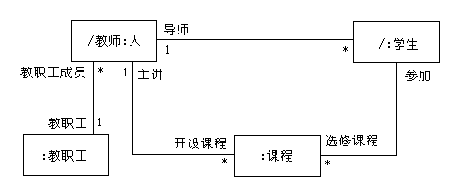

Slide 73
Basic Concepts
链：连接器，是用来表示对象之间的语义连接，一般而言，链是关联的一个实例（包括《association》、《self》、《global》、《local》等）。不过在UML 2中已经开始弱化它们的使用，因此除非必要，无需过多地考虑它们。如果在类图中存在关联关系，那么这两个类在通信图中也会存在着链。
消息编号：消息的编号有两种，一种是无层次编号，它简单直观；另一种是嵌套的编号，它更易于表示消息的包含关系
迭代标记：用*号表示，表示循环，通常还有迭代表达式，用来说明循环规则

Slide 74
Basic Concepts
监护条件：通常是用来表示分支的，也就是表示“如果条件为true，才发送消息”
在通信图中使用监护条件一定要有所限制，通常应只列出主要的监护条件，否则会影响其阅读。如果需要，尽可能还是通过顺序图来表示

Slide 75
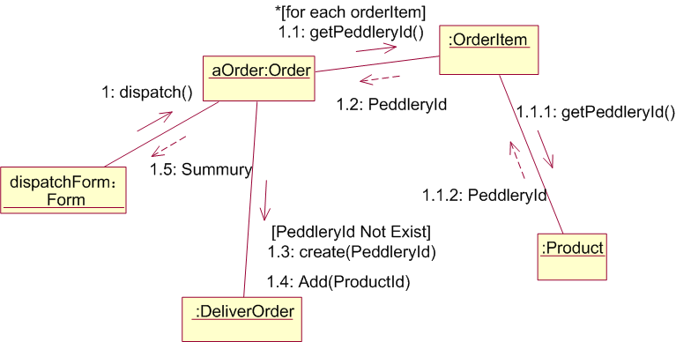
Example

Slide 76
Main Points
Interaction Diagrams
Sequence diagram
How to read the Sequence diagram
How to draw the Sequence diagram
SD Application Notes
SD Case Study
Collaboration diagram
CD Application Notes
CD Case Study

Slide 77
The difference with the sequence diagram
Sequence diagrams are closely related to collaboration diagrams and both are alternate representations of an interaction. There are two main differences between sequence and collaboration diagrams: sequence diagrams show time-based object interaction while collaboration diagrams show how objects associate with each other.
通信图与顺序图都是表现对象之间的交互和通信的，但侧重点不同：顺序图着重在交互的时间顺序上，通信图则着重在交互对象的空间链接上。
通信图对应于简单的顺序图。通信图不允许含有交互框架、交互引用等复杂结构。

Slide 78
Application Notes
协作图可以采用两种不同的抽象层次：说明层和实例层。
在说明层的协作图表现对象类角色、关联角色，它们构成协同的操作或分类符的一个实现，主要是概念性地说明行为的角色及其结构。
在实例层的协作图表现对象、链接，这些实例符合它们的对象类角色、关联角色。在链接上可以有代表激励的箭头，主要是具体表现实例（对象、链接）在协同中的作用。
在协作图上给出对象类角色之间传递的消息。在说明层的通信图中只需要给出消息的名字，能说明消息的含义和作用即可；在实例层的协作图，除消息的名字外，须详细给出消息要求的操作名、参数，以及其他具体的信息。
实例层的通信图还可以表示交互的剧本（Scenario）。在一个表达剧本的协作图中需要把每一个具体的实例对象的消息实例一一列出。

Slide 79
Main Points
Interaction Diagrams
Sequence diagram
How to read the Sequence diagram
How to draw the Sequence diagram
SD Application Notes
SD Case Study
Collaboration diagram
CD Application Notes
CD Case Study

Slide 80
Steps to draw the Collaboration diagram
确定交互过程的上下文；
识别参与交互过程的对象；
如果需要, 为每个对象设置初始特性；
确定对象之间的链, 及沿着链的消息；
从引发该交互过程的初始消息开始, 将每个消息附到相应的链上；
如果需要说明时间约束, 则在消息旁边加上约束说明；
如果需要, 可以为每个消息设置前置条件和后置条件；

Slide 81
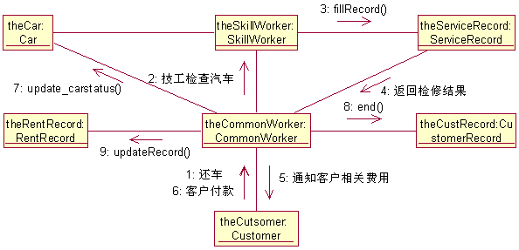
Case Study：汽车租赁系统

Slide 82
Practice: 会员登录流程
某网络营销公司，负责人在有人申请入会时，将在会员登录画面上输入入会申请人的会员信息。请将“负责人”作为参与者、“会员登录界面”、“会员”、“会员列表”作为对象，画出能表现会员登录流程的通信图。

